Slide 1
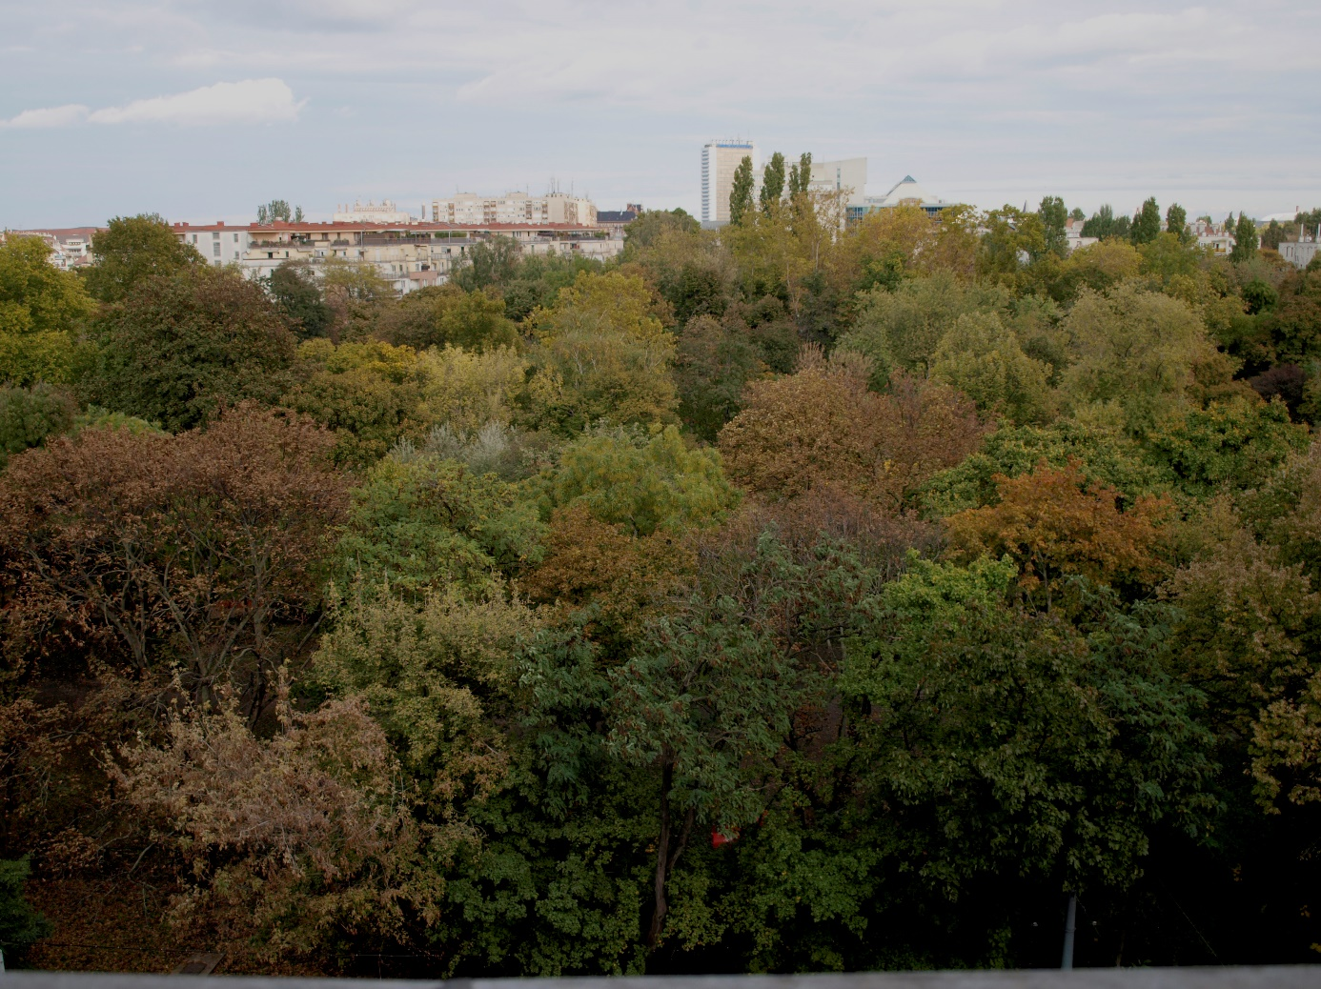
OXIGÉN

Slide 2
Fotoszintézis
A fotoszintézis során tiszta, belélegezhető oxigén keletkezik.
Tehát miközben a széndioxid felhasználásával az fák hozzájárulnak a szén megkötéséhez, oxigént is termelnek, amivel az óceánokban élő algák mellett ők biztosítják a földi létezéshez szükséges oxigén jelentős részét.
Fontos szempont az is, hogy a fák által termelt tiszta levegő a légkör legalsó, néhány száz méteres rétegében keletkezik, hiszen ugyanitt keletkezik a légszennyezés mintegy 70%-a, ami így a növényzet segítségével hatékonyan ellensúlyozható.

Slide 3
A fák hozzájárulnak az élhető környezet megteremtéséhez
a fák lombja megszűri a levegőt, képes megkötni a szennyező anyagok nagy részét;
egyetlen középkorú fa a lombjával évente több száz kilónyi szennyező port fog fel;
a települések környezetében fontos a fák zajvédő hatása,
édenek , például az erős szél ellen.

Slide 4
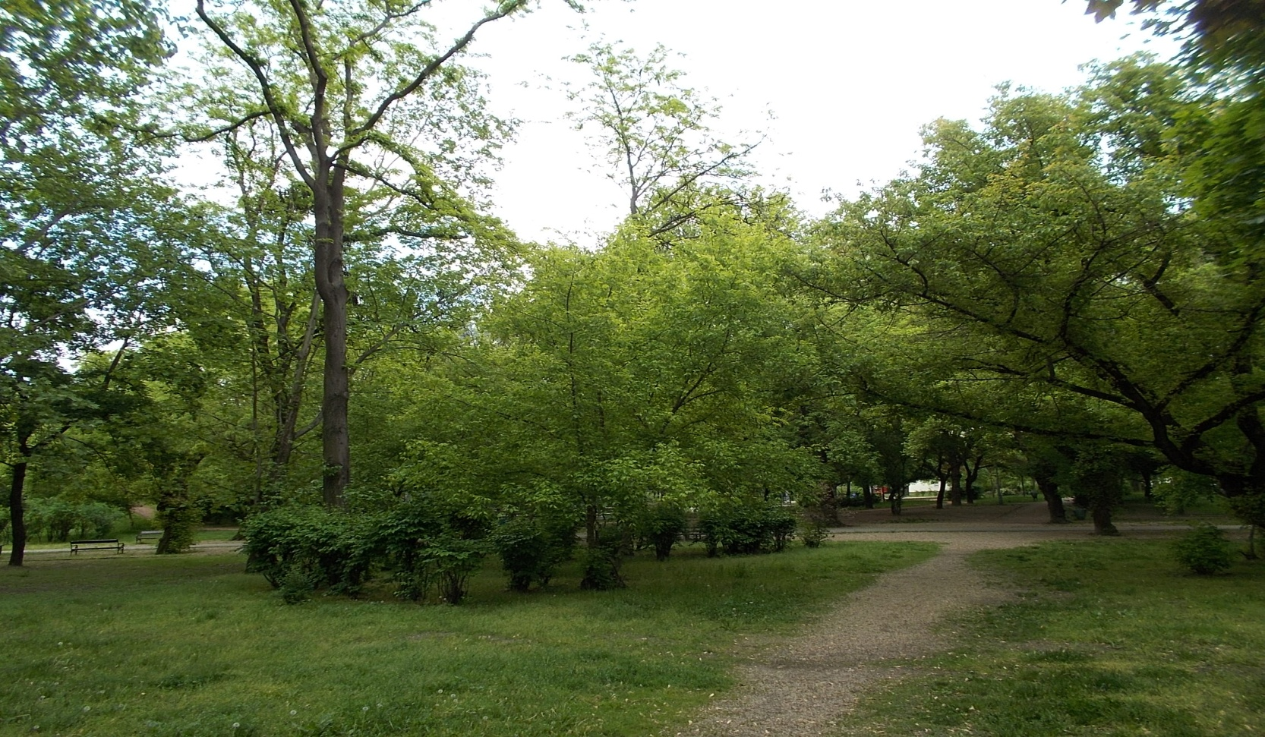
Figyelj oda és vigyázz a fákra, mert segítenek a klímaváltozás elleni küzdelemben!

Slide 5
Tóth Kálmán utca illegális szemét lerakó milyen kárt okoz

Slide 6
Nem dughatjuk a homokba a fejünket, nem tehetünk úgy, mintha rajtunk nem múlna semmi a sok kutya ürülék , cigaretta csikk, építési törmelék mind befolyásolja az itt élő fák életét.
Az illegális hulladéklerakással szennyezett talaj termő- és vízmegtartó képessége csökken;
Cigaretta csikkben található káros anyagok bekerülnek a talajba mikor esik az eső.

Slide 7
A kutyaürülék nem csak a növényekre káros hanem az emberre is.
A kutyaürülék annak petéket is tartalmazó pora gyakorlatilag beteríti a parkokat, a játszótereket, a járdákat.
Jut belőle természetesen kedvenceink szőrére, nyálába is, így szinte mindenhol találkozhatunk vele.

Slide 8
Szemlélet váltásra van szükség mert csak így tudjuk megóvni környezetünket!
Vége
Készítette: Szeles Katalin 8. osztály
József Attila Általános Iskola és AMI

